Slide 1
ORGANIZACJA
EGZAMINU POTWIERDZAJĄCEGO KWALIFIKACJE W ZAWODZIE
EGZAMINU ZAWODOWEGO
KONFERENCJA SZKOLENIOWA
DLA PRZEWODNICZĄCYCH I ZASTĘPCÓW
ZESPOŁÓW EGZAMINACYJNYCH
Sesja 2026 LATO

Slide 2
PLAN SZKOLENIA
INFORMACJE OGÓLNE
CZĘŚĆ PISEMNA EGZAMINU
CZĘŚĆ PRAKTYCZNA EGZAMINU
SERWIS DLA DYREKTORÓW
SYSTEM SIOEZ – FORMUŁA 2017 i 2019
INFORMACJE DODATKOWE

Slide 3
INFORMACJE OGÓLNE

Slide 4
  EGZAMIN JEST PRZEPROWADZANY DLA
Informacje ogólne
uczniów i absolwentów ZSZ, BS I, BS II oraz T
osób, które ukończyły staż, o którym mowa w art. 119 ustawy z dnia 20 marca 2025 r. o rynku pracy i służbach zatrudnienia (Dz. U. poz. 620),
osób, które ukończyły KKZ
osób dorosłych, które ukończyły praktyczną naukę zawodu dorosłych lub przyuczenie do pracy dorosłych rozpoczęte przed dniem 1 czerwca 2025 r.
osób spełniających warunki dopuszczenia do egzaminu eksternistycznego zawodowego określone w przepisach wydanych na podstawie art. 10 ust. 5 ustawy o systemie oświaty
uczniów/słuchaczy i absolwentów SP

Slide 5
Informacje ogólne
EGZAMIN JEST PRZEPROWADZANY
na podstawie wymagań określonych w podstawie programowej kształcenia w zawodach szkolnictwa zawodowego/branżowego
z zakresu danej kwalifikacji wyodrębnionej w zawodzie lub
w zawodach zgodnie z klasyfikacją zawodów szkolnictwa zawodowego/branżowego
Egzamin w Formule 2012
nie jest przeprowadzany od sesji 2026 Zima

Slide 6
  STRUKTURA EGZAMINU
Informacje ogólne
CZĘŚĆ PISEMNA
  polega na rozwiązaniu testu pisemnego (40 zadań WW)
  czas trwania: 60 minut
  próg zaliczenia: 50%
CZĘŚĆ PRAKTYCZNA
  polega na wykonaniu zadania praktycznego
  czas trwania: 120, 150, 160, 180, 210 lub 240 minut
  próg zaliczenia: 75%

Slide 7
CZĘŚĆ PISEMNA EGZAMINU

Slide 8
TERMINY EGZAMINÓW
Część pisemna egzaminu
FORMUŁA 2017 11 czerwca 2026 r.
FORMUŁA 2019
Termin główny: 2 - 11 czerwca 2026 r.
(z wyłączeniem 4 czerwca)
Termin dodatkowy: 29 czerwca 2026 r.

Slide 9
GODZINY ROZPOCZĘCIA EGZAMINÓW
Część pisemna egzaminu
  Dla Formuły 2017 ustalono dla każdej kwalifikacji:
  jedną godzinę rozpoczęcia egzaminu – egzamin z wykorzystaniem arkuszy
  i kart odpowiedzi
  dwie godziny rozpoczęcia egzaminu – egzamin w formie elektronicznej
  Dla Formuły 2019 ustalono dla każdej kwalifikacji:
  sześć godzin przeprowadzenia egzaminu z przesunięciem co 30 minut – egzamin tylko w formie elektronicznej
  egzamin w danej sali powinien być zaplanowany nie częściej niż co 2 godziny
Możliwe do wyboru godziny rozpoczęcia części pisemnej egzaminu w jednej sali egzaminacyjnej
8:00 | 8:30 | 9:00 | 9:30 | 10:00 | 10:30 | 11:00 | 11:30 | 12:00 | 12:30 | 13:00 | 13:30 | 14:00 | 14:30 | 15:00 | 15:30 | 16:00 | 16:30 | 17:00 | 17:30 | 18:00 | 18:30

Slide 10
ZADANIA
PRZEWODNICZĄCEGO ZESPOŁU EGZAMINACYJNEGO
Część pisemna egzaminu
Zapewnienie prawidłowego przebiegu egzaminu
Nadzorowanie przygotowania sal egzaminacyjnych
Zapewnienie dostosowania stanowisk egzaminacyjnych
do wymogów bhp
Zapewnienie obecności operatora pracowni informatycznej
Sprawdzenie przygotowania stanowisk egzaminacyjnych

Slide 11
PZE – JEDEN MIESIĄC PRZED TERMINEM EGZAMINU
Część pisemna egzaminu
Powołuje członków zespołu egzaminacyjnego (ZE)
Powołuje swojego zastępcę
Wyznacza przewodniczących tych zespołów (PZN)
Powołuje zespoły nadzorujące przebieg części pisemnej (ZN)

Slide 12
EGZAMIN W FORMIE ELEKTRONICZNEJ
Część pisemna egzaminu
Dla Formuły 2017 i 2019 Centralna Komisja Egzaminacyjna przygotowała instrukcje oraz filmy instruktażowe z webinariów
Materiały szkoleniowe – filmy z webinarium
W dniu 28 maja 2026 roku Centralna Komisja Egzaminacyjna planuje przeprowadzenie pilotażu egzaminu z części pisemnej przez przeglądarkę (EPP). Pilotaż będzie przeprowadzony w OE, które posiadają edycje systemu Windows 11 Education, Windows 11 PRO Education lub Windows 11 Enterprise
Pilotaż będzie przeprowadzony na dwóch zmianach w wybranych OE

Slide 13
PRZEBIEG EGZAMINU (z wykorzystaniem arkuszy egzaminacyjnych)
Część pisemna egzaminu
PRZED EGZAMINEM
Potwierdzenie tożsamości zdających
Losowanie stanowisk egzaminacyjnych
Rozdanie arkuszy egzaminacyjnych
i kart odpowiedzi
Uzupełnienie kart odpowiedzi przez zdających
Zapisanie godziny rozpoczęcia
i zakończenia egzaminu

Slide 14
PRZEBIEG EGZAMINU (elektroniczny)
Część pisemna egzaminu
PRZED ROZPOCZĘCIEM EGZAMINU
Potwierdzenie tożsamości zdających
Zapisanie godziny rozpoczęcia egzaminu
Rozdanie kart identyfikacyjnych
z loginem i hasłem
Losowanie stanowisk egzaminacyjnych
Logowanie do systemu SIOEZ

Slide 15
PRZEBIEG EGZAMINU
Część pisemna egzaminu
W CZASIE EGZAMINU
Zdający nie powinni opuszczać sali egzaminacyjnej
Zdającym nie udziela się żadnych wyjaśnień dotyczących zadań egzaminacyjnych ani ich nie komentuje
W sali egzaminacyjnej mogą przebywać zdający, PZE, osoby wchodzące w skład ZN i obserwatorzy
W sali mogą przebywać specjaliści z zakresu danego rodzaju niepełnosprawności, niedostosowania społecznego lub zagrożenia niedostosowaniem społecznym
W sali egzaminacyjnej może przebywać operator pracowni informatycznej, który nie wchodzi w skład ZN (egzamin w formie elektronicznej)

Slide 16
PRZEBIEG EGZAMINU (z wykorzystaniem arkuszy egzaminacyjnych)
Część pisemna egzaminu
PO ZAKOŃCZENIU EGZAMINU
Członkowie ZN zbierają
i sprawdzają wypełnione karty odpowiedzi
Przewodniczący ZN pakuje karty odpowiedzi do zwrotnych kopert
i zakleja je w obecności zdającego
Przewodniczący ZE sporządza protokół zbiorczy
z przebiegu części pisemnej
Przewodniczący ZE zabezpiecza
i przechowuje koperty do czasu przekazania do OKE
Przewodniczący ZE przekazuje dokumentację w sposób określony przez dyrektora OKE

Slide 17
PRZEBIEG EGZAMINU (elektroniczny)
Część pisemna egzaminu
PO ZAKOŃCZENIU EGZAMINU
Zdający uzyskuje wstępną informację o liczbie poprawnie udzielonych odpowiedzi
Przewodniczący ZE przekazuje dokumentację w sposób określony przez dyrektora OKE
Operator pracowni informatycznej przekazuje nośnik USB z wynikami zdających Przewodniczącemu ZN
Przewodniczący ZE sporządza protokół zbiorczy
z przebiegu części pisemnej
Przewodniczący ZN przekazuje nośnik USB z wynikami zdających Przewodniczącemu ZE
Przewodniczący ZE przekazuje niezwłocznie plik przez SIOEZ

Slide 18
CZĘŚĆ PRAKTYCZNA EGZAMINU

Slide 19
TERMINY EGZAMINÓW
Część praktyczna egzaminu
FORMUŁA 2017
1 czerwca 2026 r. – model d
2 – 22 czerwca 2026 r. (z wyłączeniem 4 czerwca) – model dk, w i wk według harmonogramu
FORMUŁA 2019
Termin główny:
1 czerwca 2026 r. – model d
2 – 22 czerwca 2026 r. (z wyłączeniem 4 czerwca) model dk, w i wk według harmonogramu
Termin dodatkowy:
30 czerwca 2026 r. – modele: d, dk, w i wk

Slide 20
FORMY EGZAMINÓW
Część praktyczna egzaminu
d (dokumentacja)
egzamin jest przeprowadzany w jednym dniu w danej sesji
dla poszczególnych kwalifikacji ustalono różne godziny rozpoczęcia egzaminu
w jednej sali może być przeprowadzany egzamin w zakresie różnych kwalifikacji pod warunkiem, że czas trwania egzaminu i godzina jego rozpoczęcia są takie same
dk (dokumentacja + komputer); w (wykonanie); wk (wykonanie + komputer)
egzamin przeprowadzany jest w dniach podanych w harmonogramie przeprowadzania egzaminu dla danej formuły o ustalonych godzinach
w jednej sali nie może być przeprowadzany egzamin w zakresie różnych kwalifikacji
UWAGA: W przypadku w i wk miejsce egzaminowania powinno być wyposażone w komputer lub laptop dla egzaminatora z dostępem do Internetu

Slide 21
Część praktyczna egzaminu
ZADANIA
PRZEWODNICZĄCEGO ZESPOŁU EGZAMINACYJNEGO
Przygotowanie wyposażenia stanowisk egzaminacyjnych i materiałów egzaminacyjnych
Nadzorowanie przygotowania sal egzaminacyjnych
Sprawdzenie przygotowania stanowisk egzaminacyjnych
Zapewnienie dostosowania stanowisk egzaminacyjnych
do wymogów bhp
Zapewnienie obecności asystenta technicznego lub operatora pracowni informatycznej
Notes:
Wskazania i wytyczne – stanowiska egzaminacyjne (cz. praktyczna)
Wytyczne udostępniane 2 dni robocze przed egzaminem.
Przekazywane zgodnie z harmonogramem realizacji zadań.

Slide 22
JEDEN MIESIĄC PRZED TERMINEM EGZAMINU PZE
Część praktyczna egzaminu
Powołuje członków zespołu egzaminacyjnego (ZE)
Powołuje zastępcę
Powołuje zespoły nadzorujące przebieg części praktycznej (ZN)
Wyznacza przewodniczących tych zespołów (PZN)

Slide 23
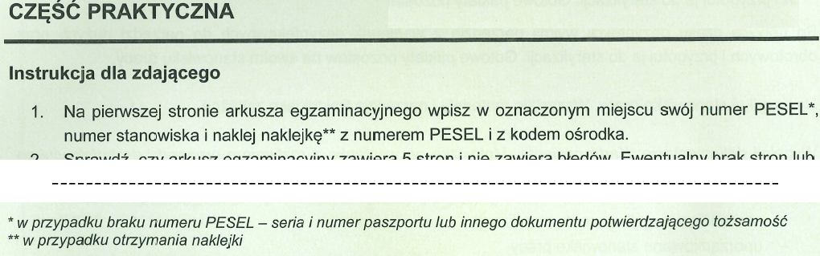
PRZEBIEG EGZAMINU
Część praktyczna egzaminu
PRZED ROZPOCZĘCIEM EGZAMINU
Potwierdzenie tożsamości zdających
Losowanie stanowisk egzaminacyjnych
Instruktaż stanowiskowy
(dotyczy dk, w i wk)
Rozdanie arkuszy egzaminacyjnych
UWAGA: Na arkuszu egzaminacyjnym, w miejscu na naklejkę zdający powinien wpisać kod OE, w którym zdaje egzamin
Od sesji 2026 Zima do OE nie są dostarczane Karty oceny
Zapoznanie się
z treścią zadania
i wyposażeniem
– 10 min

Slide 24
PRZEBIEG EGZAMINU
Część praktyczna egzaminu
W CZASIE EGZAMINU
Zapisanie godziny rozpoczęcia
i zakończenia egzaminu
Samodzielna praca zdających
ZN nadzoruje przebieg egzaminu
Egzaminator obserwuje i ocenia
(w i wk)

Slide 25
PRZEBIEG EGZAMINU
Część praktyczna egzaminu
PO EGZAMINIE
Zakończenie pracy przez zdających
Ocenianie rezultatów przez egzaminatora (w i wk)
Pakowanie dokumentacji
po egzaminie
Przekazanie dokumentacji po egzaminie do OKE
Sporządzenie protokołu zbiorczego
Przekazanie dokumentacji PZE

Slide 26
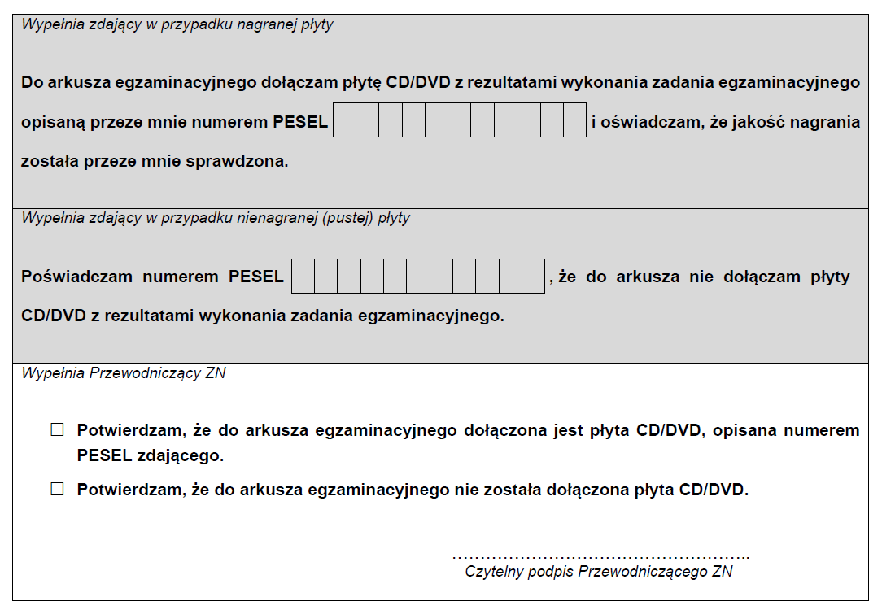
PRZEBIEG EGZAMINU
W CZASIE EGZAMINU

Slide 27
SYSTEM SIOEZ – FORMUŁA 2017 i 2019

Slide 28
OBSŁUGA SIOEZ
System SIOEZ Formuła 2017 i 2019
W SIOEZ dla identyfikatora szkoły/placówki jest tylko jedna rola Dyrektor OE. Kolejne konto założone prze dyrektora musi być rolą Pracownik OE
Dyrektor OE, Pracownik OE oraz Egzaminatorzy powinni mieć włączoną notyfikację, podany nr telefonu komórkowego oraz adres e-mail
Dane kontaktowe w SIOEZ należy aktualizować przed każdą sesją egzaminacyjną
Egzaminatorzy powinni mieć podane wszystkie miejsca zatrudnienia

Slide 29
OBSŁUGA SIOEZ
System SIOEZ Formuła 2017 i 2019
Podczas składania w systemie SIOEZ deklaracji dla pracownika młodocianego, powinien być wprowadzony do systemu pracodawca.
Za prawidłowe dane pracodawcy odpowiada dyrektor szkoły. W przypadku zmiany pracodawcy należy w systemie SIOEZ wprowadzić korektę
i poinformować OKE w Jaworznie o dokonanej zmianie przez Serwis dla dyrektorów
Pracownik młodociany przystępuje do egzaminu bez względu na to, czy pracodawca wniesie opłatę za jego egzamin
Pracodawca jest zobowiązany do wniesienia opłaty za pierwszy termin egzaminu. Po ukończeniu szkoły i złożeniu deklaracji na kolejną sesję egzaminacyjną pracownik młodociany przyjmuje status absolwenta szkoły
i tak powinien być zgłoszony w SIOEZ na egzamin

Slide 30
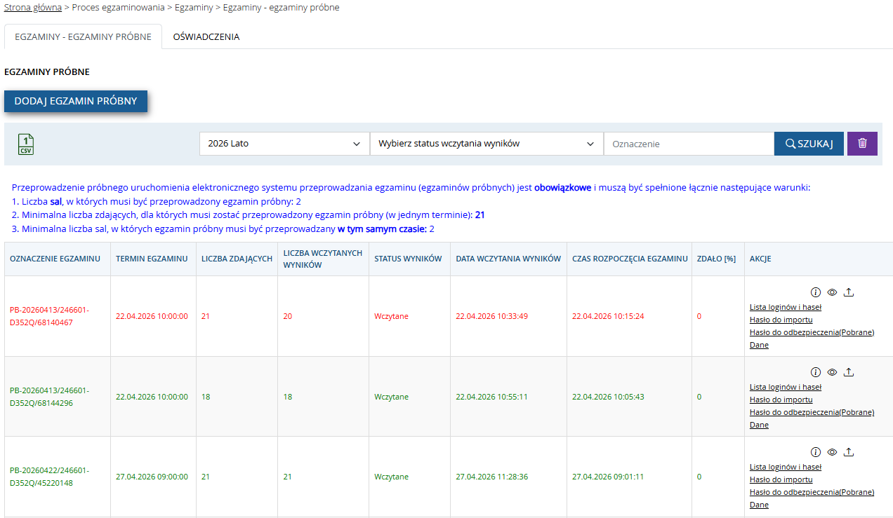
OBSŁUGA SIOEZ
System SIOEZ Formuła 2017 i 2019
Egzaminy próbne należy zaplanować do 8.05.2026 r.

Slide 31
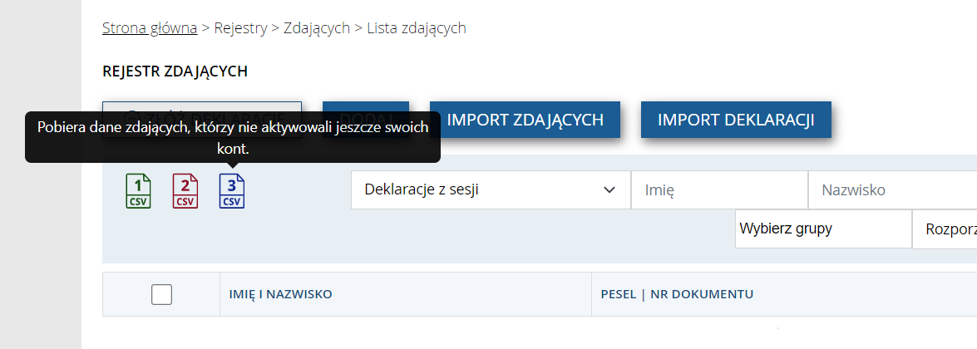

OBSŁUGA SIOEZ
System SIOEZ Formuła 2017 i 2019
W SIOEZ w zakładce Lista zdających znajduje się niebieska ikona .
Po jej wybraniu, pobierane są z systemu dane zdających, którzy nie aktywowali jeszcze swoich kont. CKE zwraca się z prośbą o sukcesywne aktywowanie kont przez zdających

Slide 32
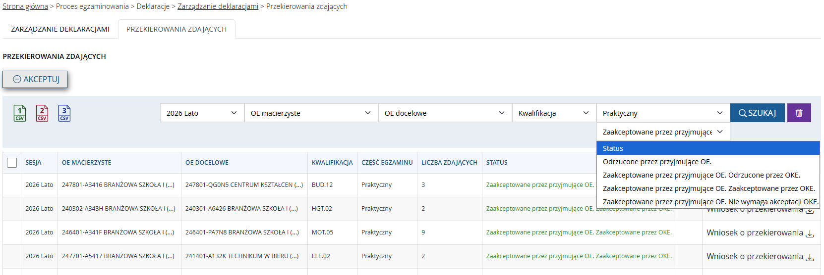
OBSŁUGA SIOEZ
System SIOEZ Formuła 2017 i 2019
Po akceptacji przekierowania system generuje Załącznik 16, który można pobrać z poziomu OE kierującego, OE przyjmującego i OKE

Slide 33
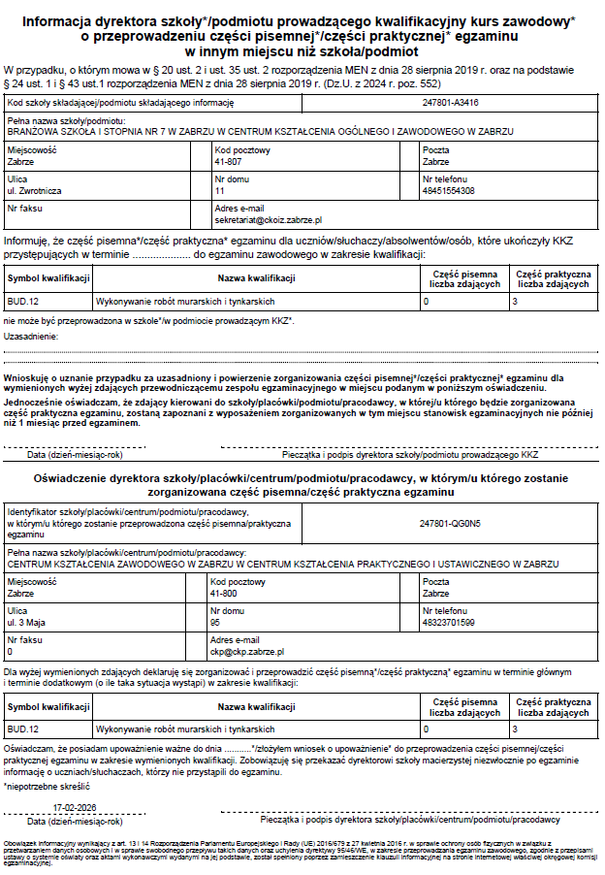
OBSŁUGA SIOEZ
System SIOEZ Formuła 2017 i 2019
Załącznik 16

Slide 34
System SIOEZ Formuła 2019
OBSŁUGA SIOEZ
KWALIFIKACYJNE KURSY ZAWODOWE
  Tylko w Formule 2019
  Zgłoszenia w SIOEZ do 14 dni od rozpoczęcia kursu
  Po przekazaniu kursu do OKE nie można już wprowadzać zmian
Po zakończeniu KKZ dla każdej osoby, która ukończyła kurs należy wprowadzić:
datę zakończenia kursu
numer zaświadczenia
a następnie zakończyć kurs w pierwszej zakładce
Kursy powinny być już zakończone

Slide 35
OBSŁUGA SIOEZ
System SIOEZ Formuła 2017 i 2019
Proszę pamiętać:
o uzupełnieniu w SIOEZ składów ZN, asystentów technicznych i operatorów pracowni informatycznej –
do 04.05.2026 r.
że, po zaakceptowaniu egzaminów w SIOEZ deklaracje odrzuca OKE
o wpisaniu oznaczenia egzaminu (np. 20240223/246401-XXXXX/74863754) na etykiecie koperty zwrotnej, tylko dla modelu d i dk
o wygenerowaniu w SIOEZ protokołów z sali nie później niż dzień po egzaminie – po 48 godzinach system blokuje generowanie

Slide 36
OBSŁUGA SIOEZ
System SIOEZ Formuła 2017 i 2019
Obsługa SIOEZ: (konta użytkowników, wprowadzanie zdających, składanie deklaracji dla zdających, wprowadzanie kursów KKZ, miejsca egzaminowania, upoważnienia, przekierowania zdających, planowanie egzaminów, zakończenie egzaminów)
kierownik Andrzej Pasiut tel. 608 039 681
z-ca kierownika Sabina Czajka tel. 501 096 106
Obsługa SIOEZ: (konta użytkowników, dodawanie OE do systemu, zgłaszanie absolwentów, wydawanie świadectw i dyplomów)
kierownik: Tomasz Pluta tel. 503 615 502
informatyk: Łukasz Herman tel. 503 615 487

Slide 37
SERWIS DLA DYREKTORÓW

Slide 38
Serwis dla dyrektorów
KOMUNIKATY
Redystrybucja prac:
modele d, dk i wk – informacja będzie przekazana przez Serwis dla dyrektorów
Instrukcja pakowania i przekazywania materiałów egzaminacyjnych do OKE została opracowana na podstawie Informacji o sposobie organizacji
i przeprowadzania egzaminów zawodowego oraz potwierdzającego kwalifikacje w zawodzie
Na stronie internetowej CKE została zamieszczona informacja dotycząca wersji oprogramowania niezbędnego podczas części praktycznej egzaminu – technik ekonomista, technik rachunkowości, technik handlowiec we wszystkich formułach egzaminu

Slide 39
Serwis dla dyrektorów
KOMUNIKATY
Wnioski o przeprowadzenie testu kwalifikacyjnego dla osób, które ukończyły szkolenie w ramach kwalifikacji wstępnej w zawodach technik transportu drogowego, kierowca mechanik należało przesyłać zgodnie
z procedurą załączoną w Serwisie dla dyrektorów
Termin zgłoszenia na egzamin upłynął 28.04.2026 r.
Termin egzaminu – 29.06.2026 r., godz. do ustalenia z poszczególnymi OE
Na stronie CKE jest umieszczona aktualna Informacja o sposobie organizacji i przeprowadzania egzaminu zawodowego oraz są umieszczone załączniki do Informacji … w wersji edytowalnej WORD
Procedura organizowania i przeprowadzania testu kwalifikacyjnego
w zakresie kwalifikacji wstępnej dla uczniów

Slide 40
Serwis dla dyrektorów
UMOWY
Umowy dla osób przeprowadzających egzamin zamawia się przez Serwis dla dyrektorów (funkcja, ośrodek egzaminacyjny, czas trwania egzaminu – nie na całą sesję egzaminacyjną)
Korekty dotyczące zamawiania umów po zablokowaniu dostępu w serwisie: Ilona Gwadera-Niewęgłowska – tel. 503 615 839
Egzaminator bez umowy nie ma prawa oceniać zdających w czasie egzaminu
w OE. Umowa zawarta z OKE jest dla niego jednocześnie powołaniem do pełnienia funkcji egzaminatora

Slide 41
Serwis dla dyrektorów
UMOWY
Umowy są zamawiane (pobierane indywidualnie) przez Zleceniobiorcę
w Serwisie dla egzaminatorów (SE) według schematu:
1. Zleceniobiorca wypełnia oświadczenie do każdej umowy oddzielnie
w Serwisie dla egzaminatorów, logując się na swoje konto w zakładce Moje dane – oświadczenia
2. Po wypełnieniu przez Zleceniobiorcę oświadczenia umowa zostaje sporządzona przez pracowników OKE i podpisana elektronicznie przez Dyrektora OKE
3. Podpisane umowy są gotowe do pobrania w Serwisie dla egzaminatorów w zakładce Moje dane – Umowy. Zleceniobiorca pobiera i drukuje umowę wraz z rachunkiem
4. Do pracy w ośrodku zleceniobiorca zabiera ze sobą wydrukowaną umowę
i rachunek

Slide 42
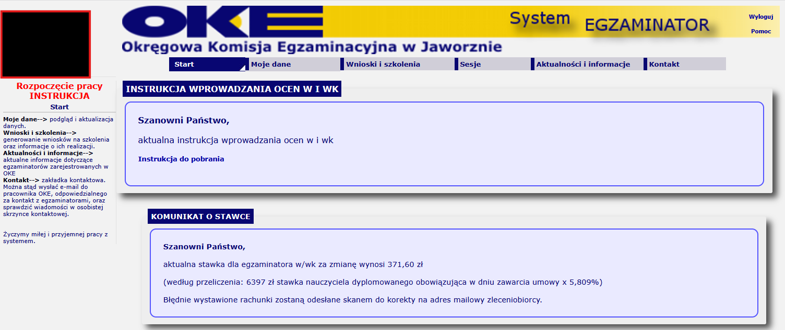
Serwis dla egzaminatorów

Slide 43
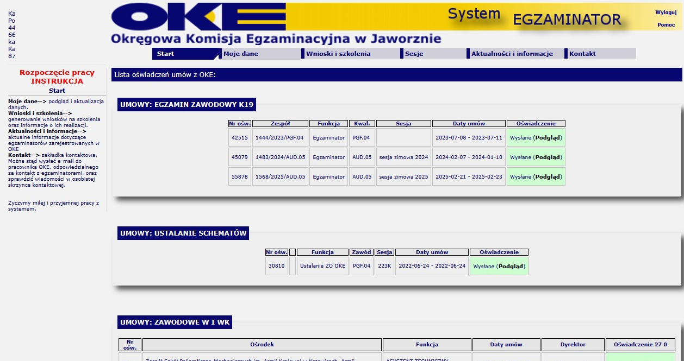
Serwis dla egzaminatorów
Po wypełnieniu oświadczenia do umów proszę zwrócić uwagę,
czy w ostatniej kolumnie pojawia się informacja o wysłaniu oraz czy kolor tła zmienił się na zielony

Slide 44
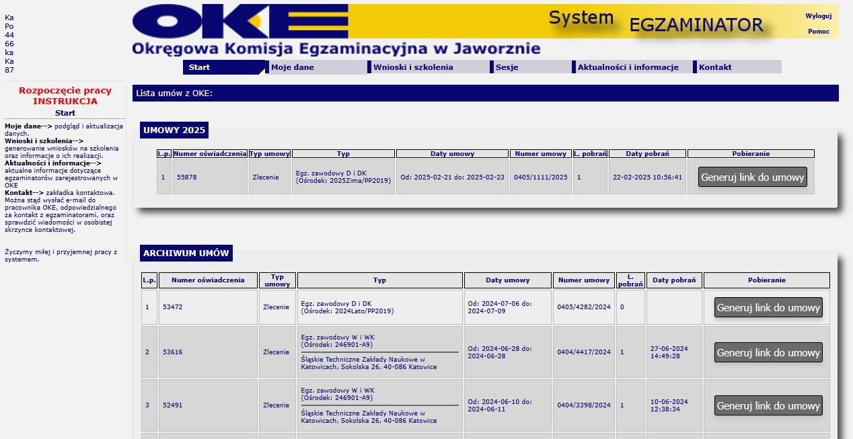
Serwis dla egzaminatorów
Jeżeli umowa jest przygotowana przez OKE i umieszczona w Serwisie dla egzaminatorów, w ostatniej kolumnie pojawia się przycisk Generuj link do umowy
Jeżeli umowa nie jest jeszcze przygotowana, znajduje się tam komunikat Umowa nie jest jeszcze gotowa do pobrania

Slide 45
Serwis dla dyrektorów
KOMUNIKATY
Po zakończeniu egzaminu w OE, należy odesłać do OKE podpisane:
1. umowy
2. rachunki do umów
3. potwierdzenie udziału w egzaminie
Należy pamiętać o poprawnym wypełnieniu danych i oświadczenia zleceniobiorcy oraz poprawnym przeliczeniu godzin przez asystenta technicznego/operatora pracowni informatycznej (według wzoru)
Przypominamy o konieczności aktualizacji danych (adres e-mail)
w Serwisie dla egzaminatorów
Informacje o niepoprawnie wystawionych rachunkach zostaną przesłane
na wskazany przez zleceniobiorcę adres e-mail
W razie wątpliwości dotyczących wystawienia rachunku – tel. 503 616 586 lub 503 616 498

Slide 46
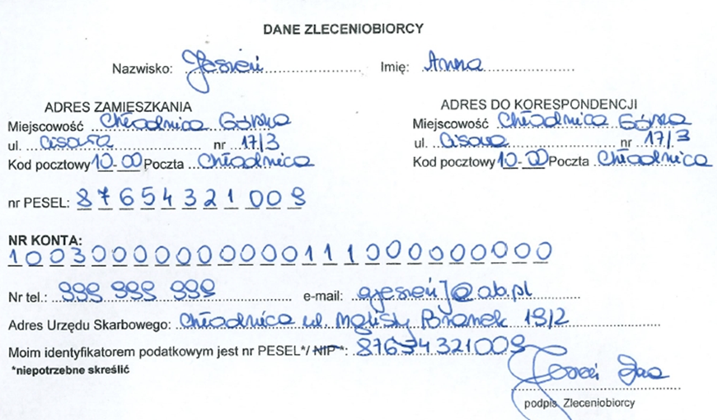
WYPEŁNIANIE DANYCH ZLECENIOBIORCY
(EGZAMINATOR, ASYSTENT TECHNICZNY, OPERATOR PRACOWNI INFORMATYCZNEJ)
Serwis dla dyrektorów
Proszę pamiętać o czytelnym wpisaniu numeru konta bankowego i podpisie pod danymi

Slide 47

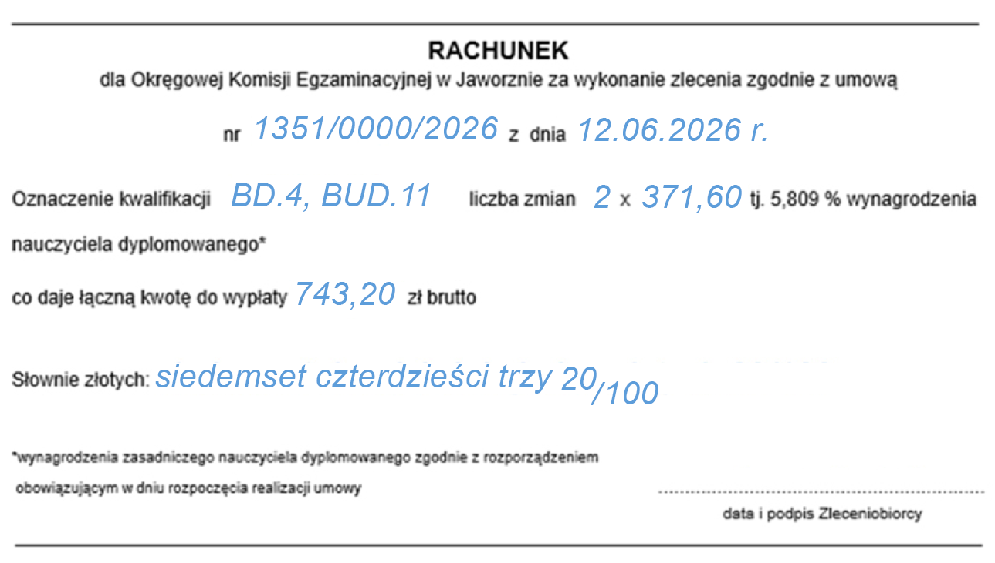
WYPEŁNIANIE RACHUNKU
(EGZAMINATOR)
Serwis dla dyrektorów
Przykładowe potwierdzenie udziału
w egzaminie
i poprawnie wystawiony rachunek
Wystawiamy jeden rachunek do jednej umowy, a nie odrębne rachunki do każdej kwalifikacji
Sposób przeliczania kwoty za jedną zmianę: 5,809% x aktualna stawka nauczyciela dyplomowanego. Wynik zaokrąglamy do dwóch miejsc po przecinku.
W sesji 2026 LATO kwota wynosi 371,60 zł

Slide 48
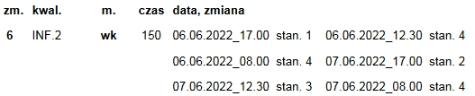
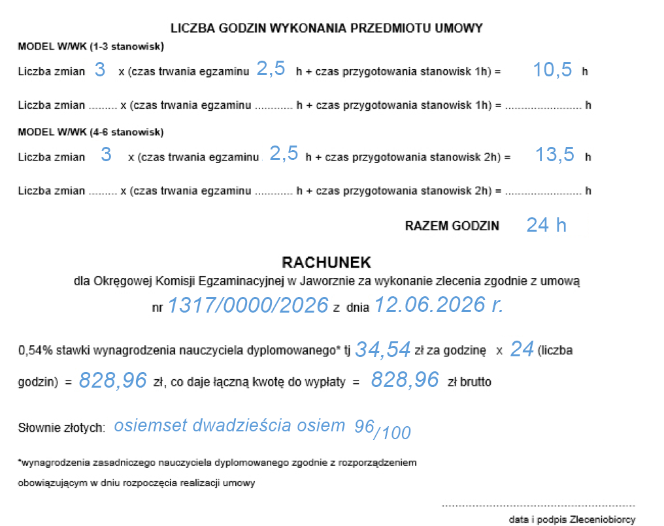
WYPEŁNIANIE RACHUNKU
(ASYSTENT TECHNICZNY)
Serwis dla dyrektorów
Przykładowe potwierdzenie udziału
w egzaminie i poprawnie wystawiony rachunek
Czas trwania egzaminu wynika
z harmonogramu dyr. CKE dla danej kwalifikacji i Informacji o organizacji
i przeprowadzeniu egzaminu zawodowego

Slide 49
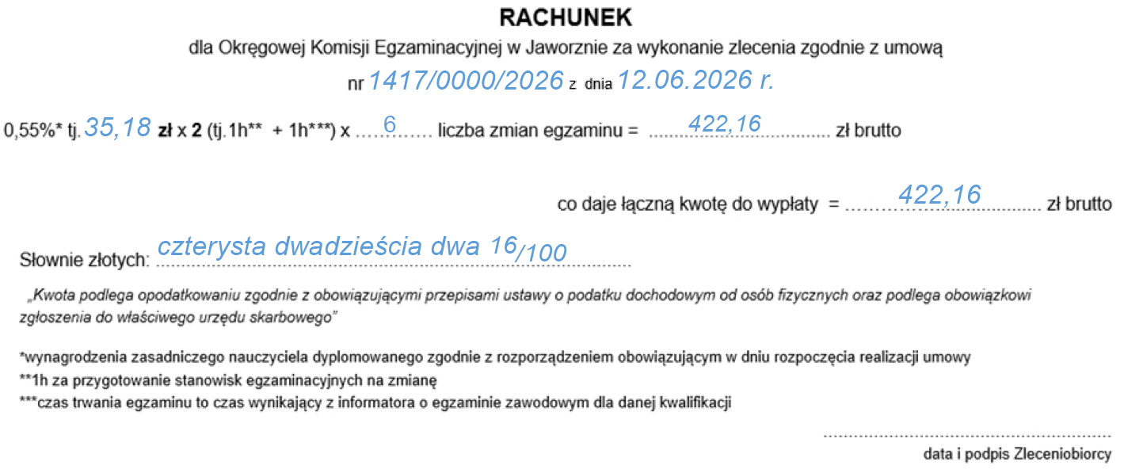
WYPEŁNIANIE RACHUNKU
(OPERATOR PRACOWNI INFORMATYCZNEJ – CZĘŚĆ PISEMNA)
Serwis dla dyrektorów

Slide 50
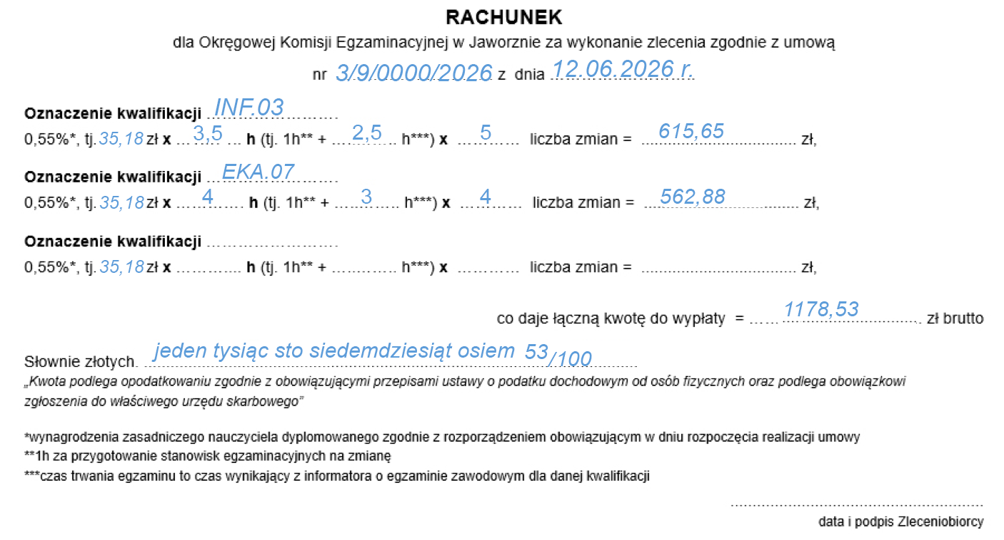
WYPEŁNIANIE RACHUNKU
(OPERATOR PRACOWNI INFORMATYCZNEJ – CZĘŚĆ PRAKTYCZNA)
Serwis dla dyrektorów

Slide 51
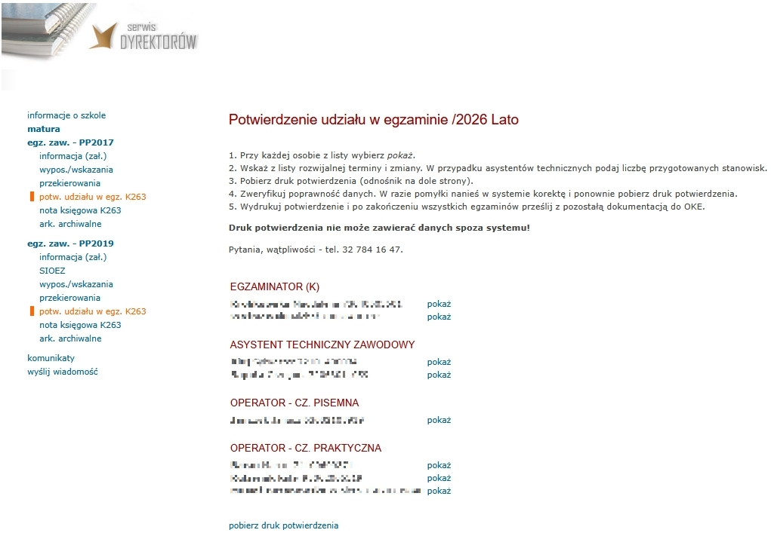
Serwis dla dyrektorów
POTWIERDZENIE UDZIAŁU W EGZAMINIE
1
(patrz kolejny slajd)
2
pobierz druk

Slide 52
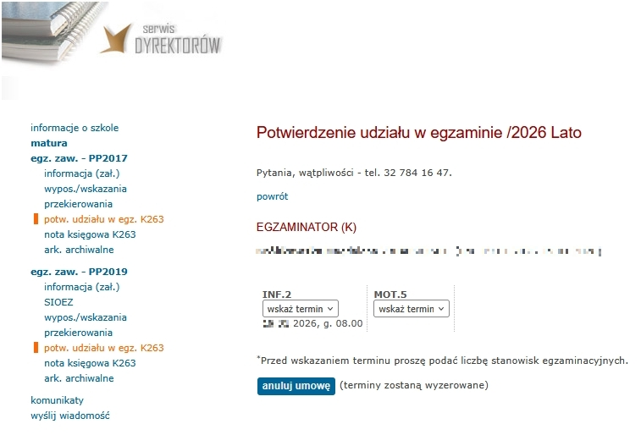
Serwis dla dyrektorów
POTWIERDZENIE UDZIAŁU W EGZAMINIE
2
1

Slide 53
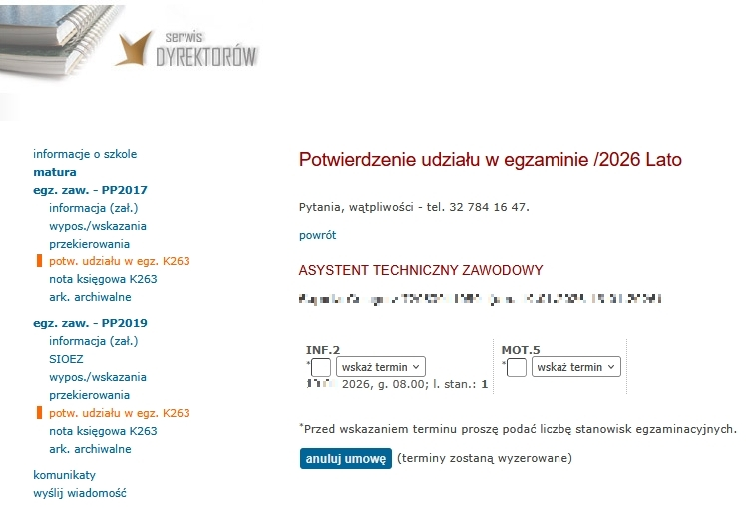
Serwis dla dyrektorów
POTWIERDZENIE UDZIAŁU W EGZAMINIE
1
Potwierdzenie udziału w egzaminie operatora pracowni informatycznej zostanie przygotowane w SD przed rozpoczęciem sesji 2026 Lato

Slide 54
Serwis dla dyrektorów
POTWIERDZENIE UDZIAŁU W EGZAMINIE
Przed wydrukiem Potwierdzenia należy sprawdzić poprawność danych. W razie pomyłki nanieść w systemie korektę
i ponownie pobrać Potwierdzenie
Potwierdzenie nie może zawierać danych spoza systemu
W razie problemów należy skontaktować się z informatykiem – tel. 503 615 487
Po zakończeniu egzaminów Potwierdzenie w wersji papierowej z podpisem dyrektora
i pieczątką szkoły należy przesłać do OKE

Slide 55
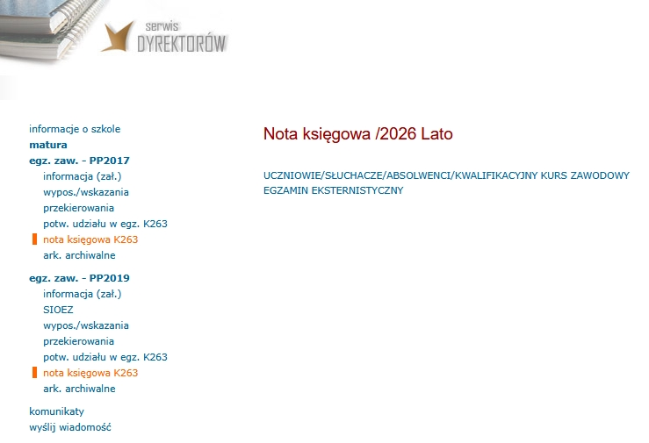
NOTA KSIĘGOWA
Serwis dla dyrektorów
2
UCZNIOWIE/SŁUCHACZE/ABSOLWENCI/KKZ
oddzielnie
EGZAMIN EKSTERNISTYCZNY
1

Slide 56
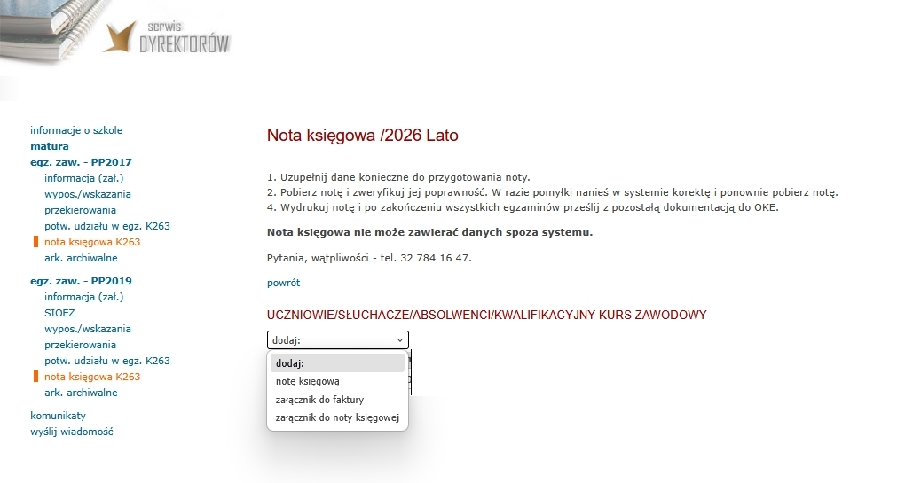
NOTA KSIĘGOWA
Serwis dla dyrektorów
1
Nota księgowa, załącznik do faktury i załącznik do noty księgowej muszą być wygenerowane w Serwisie dla dyrektorów

Slide 57
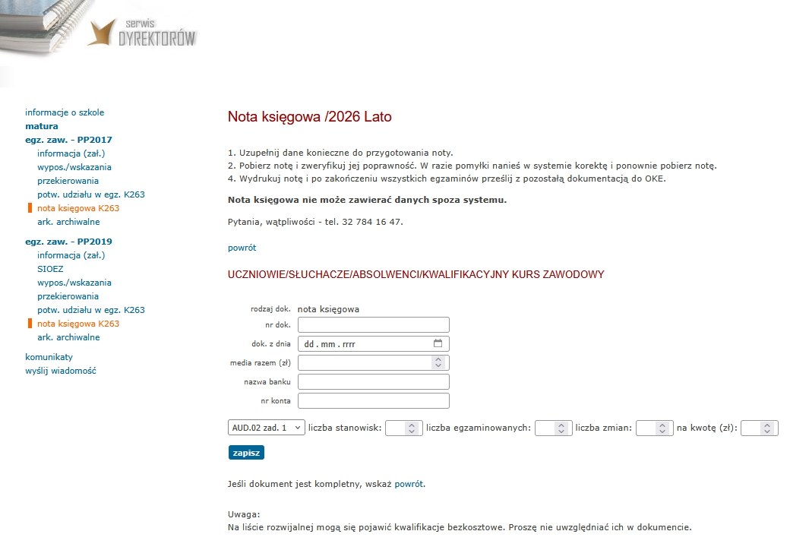
NOTA KSIĘGOWA
Serwis dla dyrektorów
1
2

Slide 58
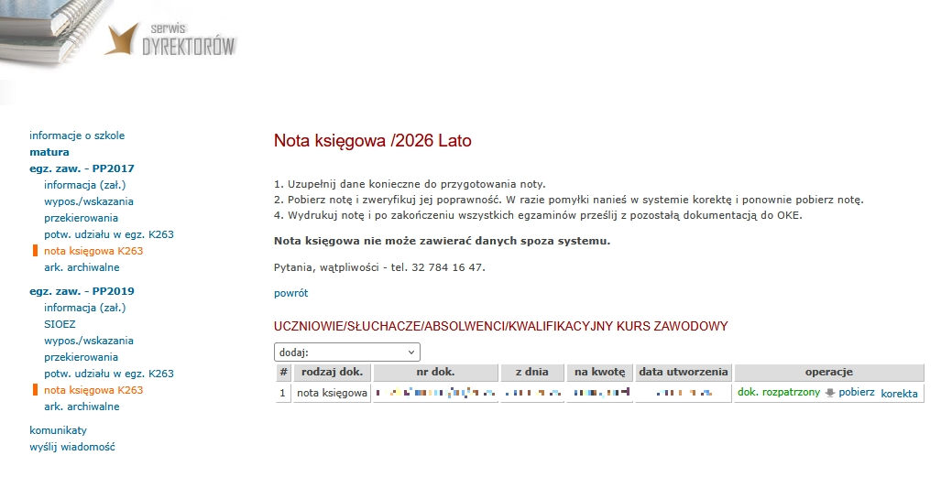
NOTA KSIĘGOWA
Serwis dla dyrektorów
1

Slide 59
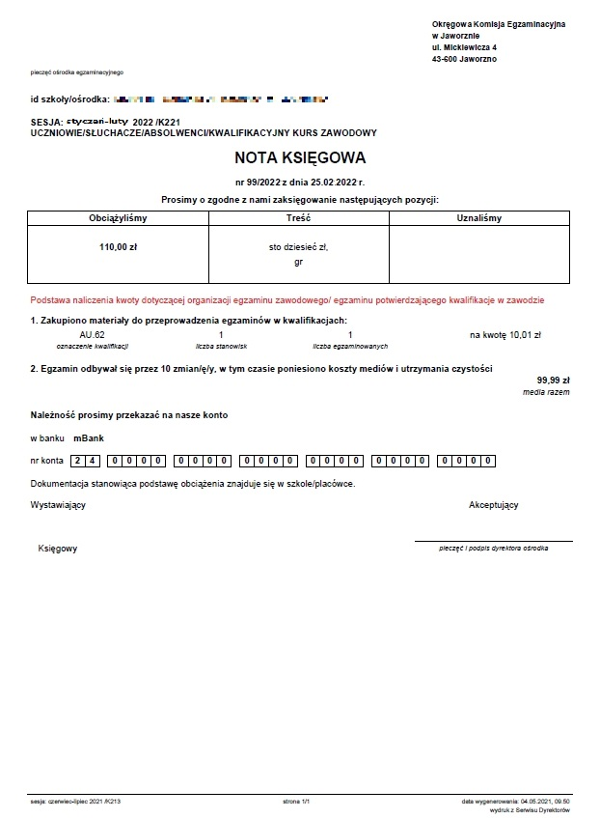
NOTA KSIĘGOWA
Serwis dla dyrektorów
Nota księgowa dotyczy wyłącznie tych kwalifikacji, dla których CKE umieściła kosztorys we wskazaniach
W przypadku obowiązku wystawienia faktury należy zamieścić w niej dane identyczne jak
w nocie księgowej i wygenerować załącznik do faktury
Faktura w kolumnie Nazwa towaru/usługi zawiera zapis:
Za organizację egzaminu zawodowego
lub
Za organizację egzaminu potwierdzającego kwalifikacje w zawodzie
Jeżeli nota wystawiona jest w systemie księgowym to w Serwisie dla dyrektorów powinien być zamieszczony załącznik do noty.

Slide 60
INFORMACJE DODATKOWE

Slide 61
Serwis dla dyrektorów
KOMUNIKATY
Prawo do złożenia wniosku o egzamin zawodowy przeprowadzany w terminie dodatkowym zachowuje również zdający, który złożył deklarację jako uczeń, a przed przystąpieniem do egzaminu w tej sesji ukończył technikum lub BS II stopnia.
Dyrektor szkoły przekazuje okręgowej komisji egzaminacyjnej wykazy
w terminie 7 dni od dnia zakończenia rocznych zajęć dydaktyczno-wychowawczych
Absolwentom szkoły prowadzącej kształcenie zawodowe, którzy w danym roku szkolnym otrzymali świadectwo ukończenia tej szkoły i posiadają certyfikaty kwalifikacji zawodowych w zakresie wszystkich kwalifikacji wyodrębnionych w zawodzie, w którym kształci ta szkoła, dyplom zawodowy wydaje się na podstawie przekazanego przez dyrektora tej szkoły do okręgowej komisji egzaminacyjnej wykazu absolwentów/ słuchaczy w danym roku szkolnym

Slide 62
Serwis dla dyrektorów
KOMUNIKATY
Okręgowa komisja egzaminacyjna wydaje dyplomy potwierdzające kwalifikacje zawodowe dla:
– absolwentów/ słuchaczy, którzy nie otrzymali dyplomów bezpośrednio po ukończeniu szkoły
– osób, które ukończyły kwalifikacyjny kurs zawodowy
– osób dorosłych, które ukończyły praktyczną naukę zawodu dorosłych lub przyuczenie do pracy dorosłych
– osób, które przystąpiły do eksternistycznego egzaminu zawodowego
Dyplom potwierdzający kwalifikacje zawodowe wydaje się na wniosek osoby złożony do dyrektora komisji okręgowej, który wydał świadectwo/certyfikat potwierdzający ostatnią kwalifikację wyodrębnioną w danym zawodzie. Do wniosku dołącza się dokumenty potwierdzające spełnienie warunków do uzyskania dyplomu. Wniosek można pobrać na stronie OKE w Jaworznie

Slide 63
Informacje dodatkowe
KOMUNIKATY
28.04.2026 r. w Serwisie dla dyrektorów zostały umieszczone wskazania CKE do przygotowania stanowisk na dany egzamin - do sprawdzenia przez ośrodki egzaminacyjne
Uwagi do wskazań należy przesyłać do 07.05.2026 r. za pośrednictwem Serwisu dla dyrektorów
13.05.2026 r. w SIOEZ zostaną umieszczone ostateczne wersje wskazań CKE dla formuł 2017 i 2019
20.08.2025 r. został opublikowany komunikat dotyczący zadań jawnych (część praktyczna egzaminu)
Komunikaty o przyborach pomocniczych – zostaną opublikowane do 30 kwietnia
Komunikaty dot. oprogramowania (technik ekonomista, rachunkowości, handlowiec) – opublikowane
Notes:
Komunikat:
https://cke.gov.pl/egzamin-zawodowy/egzamin-zawodowy-formula-2019/jawne-zadania-egzaminacyjne-czesc-praktyczna/
https://cke.gov.pl/egzamin-zawodowy/egzamin-zawodowy-formula-2019/ogramy-komunikaty-i-informacje/
Informacja o wersjach oprogramowania do części praktycznej egzaminu, obowiązujących w sesji 2026 LATO w kwalifikacjach wyodrębnionych w zawodach technik ekonomista, technik rachunkowości i technik handlowiec – Formuła 2017 i Formuła 2019
Do pobrania: Informacja dla szkół (7z)
Arkusze pozasystemowe: udostępnienie 27 maja 2026 r., w wersji elektronicznej (awaryjnie).

Slide 64
Informacje dodatkowe
KOMUNIKATY
FRK.01 – zaplanowanie egzaminu powinno być zgodne z komunikatem
w SIOEZ dotyczącym zastosowania główek fryzjerskich
W obu formułach egzaminu PP2017 i PP2019 –
główki fryzjerskie kupują ośrodki egzaminacyjne
AUD.02, AUD.05, AUD.11, DRM.08, DRM.10, INF.03, INF.04, MEC.09, MEC.10, PGF.04, PGF.07, PGF.08, PGF.09 – po każdej zmianie należy przygotować płytę zbiorczą zawierającą foldery z rezultatami wszystkich zdających. Płyta powinna być sprawdzona, czy zapis plików jest poprawny. Płytę należy przechowywać w OE i może być udostępniona na prośbę OKE ośrodkom sprawdzania prac egzaminacyjnych

Slide 65
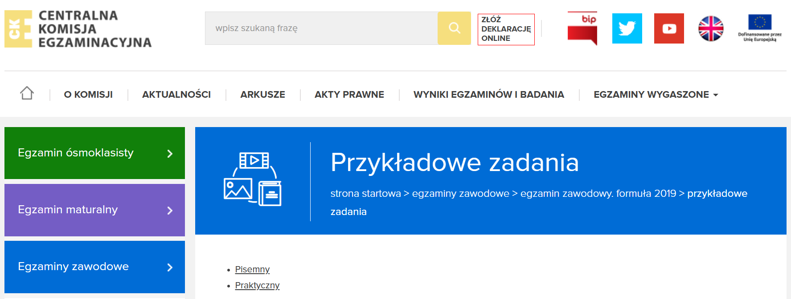
PUBLIKACJA PRZYKŁADOWYCH ZADAŃ NA STRONIE CKE
(docelowo 3 sesje)

Slide 66
DANE KONTAKTOWE WEZ
Informacje dodatkowe
Osoba | Zakres zadań
Andrzej Pasiut tel. 608 039 681 | kierownik Wydziału Egzaminów Zawodowych
Sabina Czajka tel. 501 096 106 | zastępca kierownika Wydziału Egzaminów Zawodowych kwalifikacje: TKO.07, TKO.08
Agnieszka Jurkiewicz tel. 503 616 586 | sekretariat, potwierdzenie udziału w egzaminie rozliczanie umów weryfikacja sumy punktów
Jolanta Konopka tel. 503 616 498 | sekretariat, potwierdzenie udziału w egzaminie rozliczanie umów rozliczenie faktur i not księgowych
Piotr Babisz tel. 503 616 728 | formatowanie obróbka graficzna plików
Notes:
Tekst notatki

Slide 67
DANE KONTAKTOWE WEZ
Informacje dodatkowe
Osoba | Zakres zadań
Renata Hejsak tel. 503 616 711 | kwalifikacje: BPO.01, EKA.08, BUD.07, BUD.31
Kamila Jędryczka tel. 503 616 688 | kwalifikacje: MED.01, MED.02, MED.06, MED.07
Agnieszka Antczak Tel. 503 616 575 | kwalifikacje: MEC.06, MEC.07, CES.02, CES.04
Katarzyna Wyrwas tel. 503 616 736 | kwalifikacje: BPO.03, BPO.04, GIW.01, GIW.02, GIW.08, GIW.09
Marcin Zarzycki tel. 503 616 375 | kwalifikacje: MEC.01, MEC.03, MEC.05, MEC.08, MEC.09
Notes:
Tekst notatki

Slide 68
DANE KONTAKTOWE WOA
Osoba | Zakres zadań
Tomasz Pluta tel. 503 615 502 | Kierownik Zespołu Informatyków zaświadczenia dla organizatorów KKZ zaświadczenia dla organów prowadzących szkoły korekta danych osobowych na świadectwach, certyfikatach, dyplomach
Łukasz Herman tel. 503 615 487 | Serwis dla dyrektorów rozpatrywanie wniosków o wydanie dyplomu organizacja egzaminu zawodowego
Tomasz Głowacz Tel. 503 616 410 | organizacja egzaminów eksternistycznych zawodowych zaświadczenia dla pracodawców opłaty za egzamin zawodowy
Olga Istigniejew tel. 503 615 436 | organizacja szkoleń kandydatów na egzaminatorów przygotowanie wpisów do ewidencji egzaminatorów
Notes:
Tekst notatki

Slide 69
DZIĘKUJEMY ZA UWAGĘ

